Slide 1

Chào mừng quý thầy cô về dự giờ thăm lớp!
Môn: Toán
Lớp 4A1
Giáo viên: Hoàng Quốc Huy

Slide 2

Thứ tư ngày 22 tháng 2 năm 2023
Toán
Khởi động

Slide 3
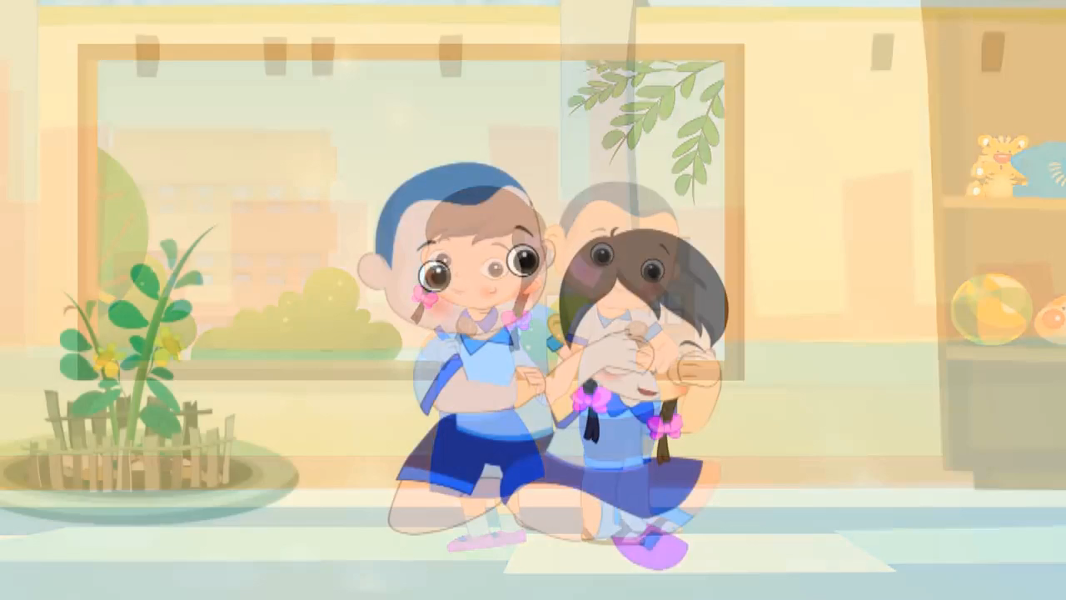

Slide 4
Thứ tư ngày 22 tháng 2 năm 2023
Toán
Phép cộng phân số
I. YÊU CẦU CẦN ĐẠT:
- Biết cộng hai phân số cùng mẫu số.
- Thực hiện cộng được 2 phân số cùng mẫu số.
- Tích cực, tự giác học bài, trình bày bài sạch sẽ, khoa học.

Slide 5









Khám phá

Slide 6
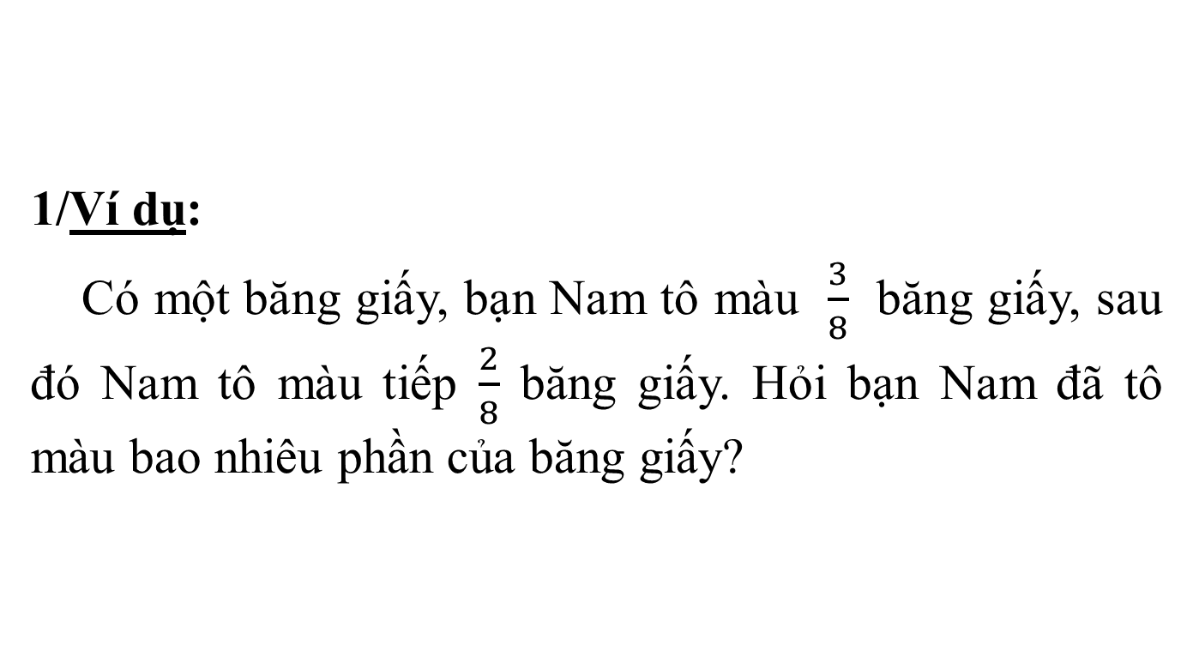
1/Ví dụ:
Có một băng giấy, bạn Nam tô màu $\frac{3}{8}$ băng giấy, sau đó Nam tô màu tiếp $\frac{2}{8}$ băng giấy. Hỏi bạn Nam đã tô màu bao nhiêu phần của băng giấy?
?
3
2
8
8

Slide 7
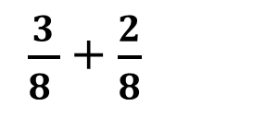
$\frac{3}{8 }$ + $\frac{2}{8}$
Ta phải thực hiện phép tính :
Ta có:
3
8
2
8
3 + 2
5
8
=
=
+
8

Slide 8
Muốn cộng hai phân số cùng mẫu số ta cộng hai tử số với nhau và giữ nguyên mẫu số.
Muốn cộng hai phân số có cùng mẫu số ta làm như thế nào?
2/ Quy tắc:

Slide 9
Luyện tập

Slide 10
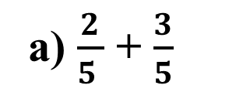
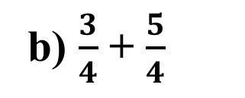
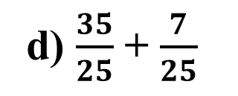
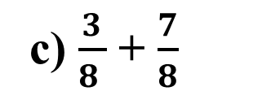
Bài 1: Tính
a) $\frac{2}{5 }$ + $\frac{3}{5}$
b) $\frac{3}{4}$ + $\frac{5}{4}$
c) $\frac{3}{8 }$ + $\frac{7}{8}$
d) $\frac{35}{25}$ + $\frac{7}{25}$

Slide 11
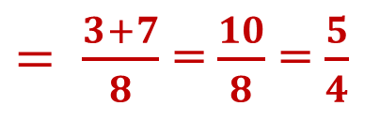
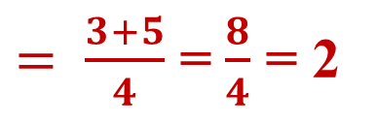
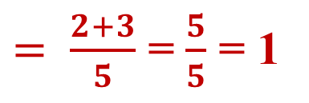
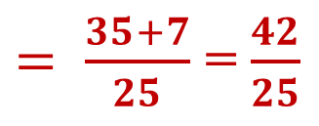
Bài 1: Tính
a) $\frac{2}{5 }$ + $\frac{3}{5}$
$= \frac{2+3}{5}$ = $\frac{5}{5}$ = 1
b) $\frac{3}{4}$ + $\frac{5}{4}$
$= \frac{3+5}{4}$ = $\frac{8}{4}$ = 2
c) $\frac{3}{8 }$ + $\frac{7}{8}$
$= \frac{3+7}{8}$ = $\frac{10}{8}$ = $\frac{5}{4}$
d) $\frac{35}{25}$ + $\frac{7}{25}$
$= \frac{35+7}{25}$ = $\frac{42}{25}$

Slide 12
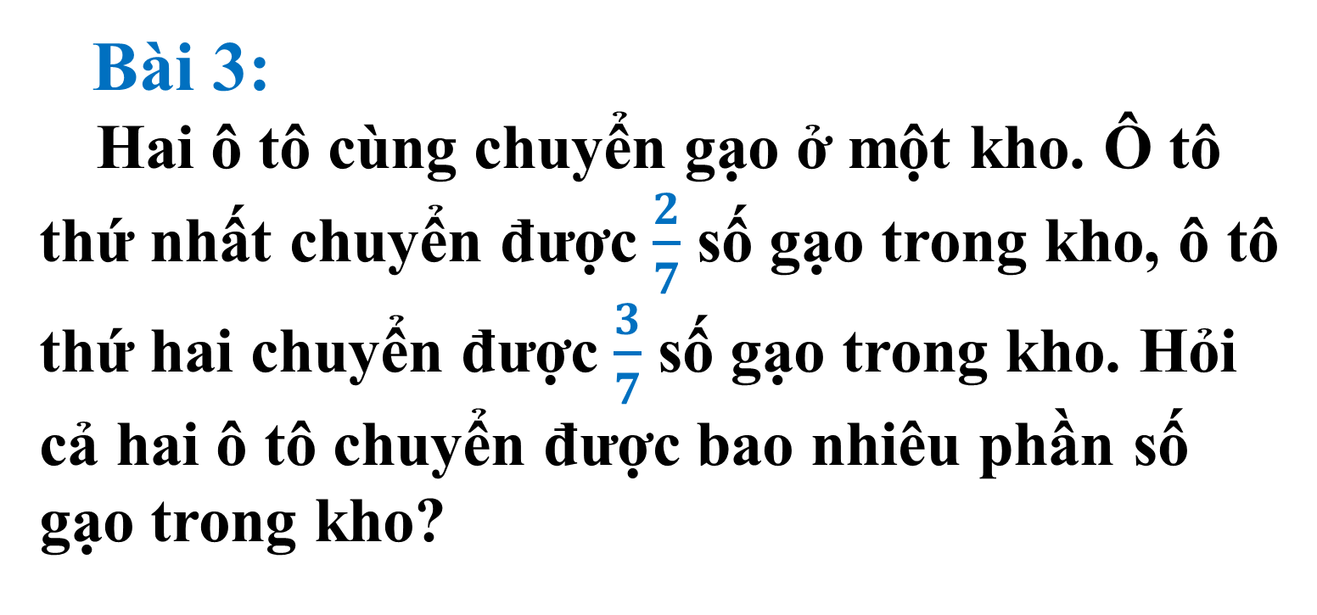
Bài 3:
Hai ô tô cùng chuyển gạo ở một kho. Ô tô thứ nhất chuyển được $\frac{2}{7}$ số gạo trong kho, ô tô thứ hai chuyển được $\frac{3}{7}$ số gạo trong kho. Hỏi cả hai ô tô chuyển được bao nhiêu phần số gạo trong kho?

Slide 13
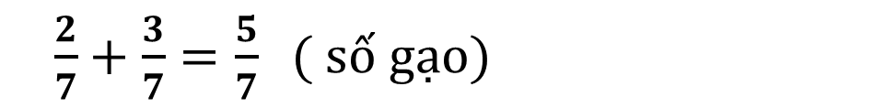

Bài giải
Cả hai ô tô chuyển được số gạo là:
$\frac{2}{7}+\frac{3}{7}=\frac{5}{7} ( số gạo)$
Đáp số : $\frac{5}{7}$ số gạo trong kho.

Slide 14


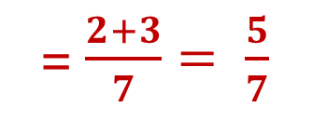
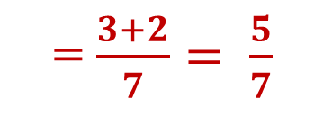
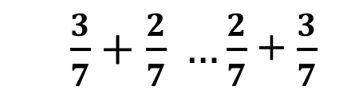
Bài 2: Tính chất giao hoán
Viết tiếp vào chỗ chấm.
$\frac{2}{7}+\frac{3}{7}$
$\frac{3}{7}+\frac{2}{7}$
= $\frac{3+2}{7}= \frac{5}{7}$
= $\frac{2+3}{7}= \frac{5}{7}$
$\frac{3}{7}+\frac{2}{7} …\frac{2}{7}$ + $\frac{3}{7}$
=
* Khi ta đổi chỗ hai phân số trong một tổng thì tổng của chúng không thay đổi.

Slide 15
Vận dụng

Slide 16


Thỏ tìm chỗ
2
1
4
15
6
15
6
13
3
13
a)
b)
=
=
c)
2
9
3
9
5
9
7
5
=
14
5
3
5
d)
=
3
4

Slide 17
Chúc các em học tốt !

